Slide 1


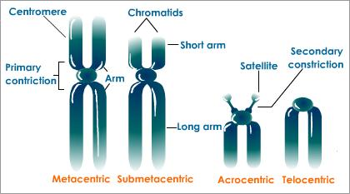
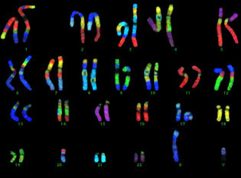
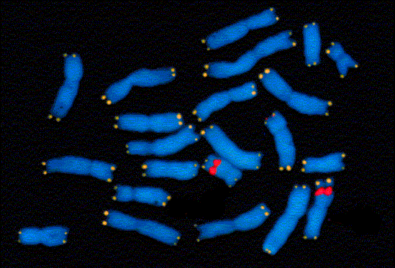
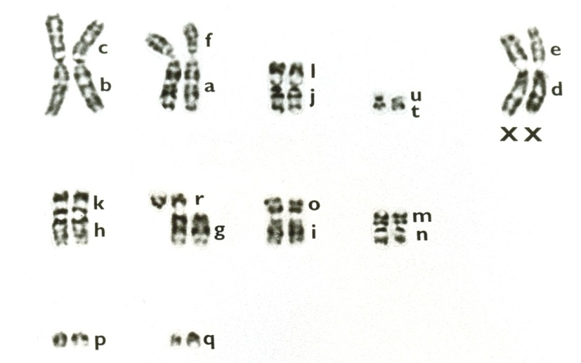
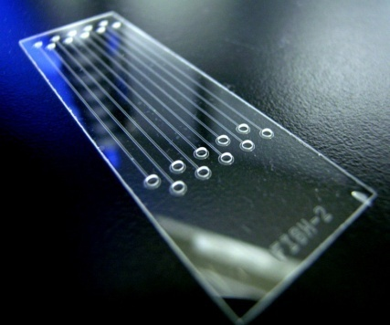
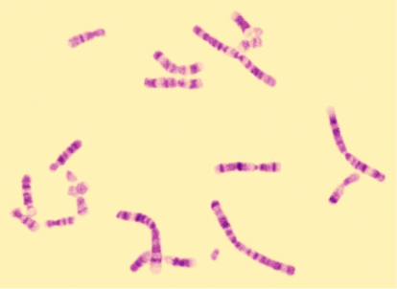

MODULARIZACE VÝUKY EVOLUČNÍ A EKOLOGICKÉ BIOLOGIE
CZ.1.07/2.2.00/15.0204
CYTOGENETICKÉ METODY

Slide 2
MODULARIZACE VÝUKY EVOLUČNÍ A EKOLOGICKÉ BIOLOGIE
CZ.1.07/2.2.00/15.0204
analýza mikroskopické struktury chromozomů
pojem „chromosom“ – 1888 Wilhelm Waldeyer
chromozomální teorie dědičnosti: 1. pol. 20. stol. - Theodore Boveri, Walter S. Sutton, Thomas H. Morgan
studium chromozomů: karyologie, cytogenetika
karyotyp = uspořádaný obraz sady chromozomů v buňce

Slide 3
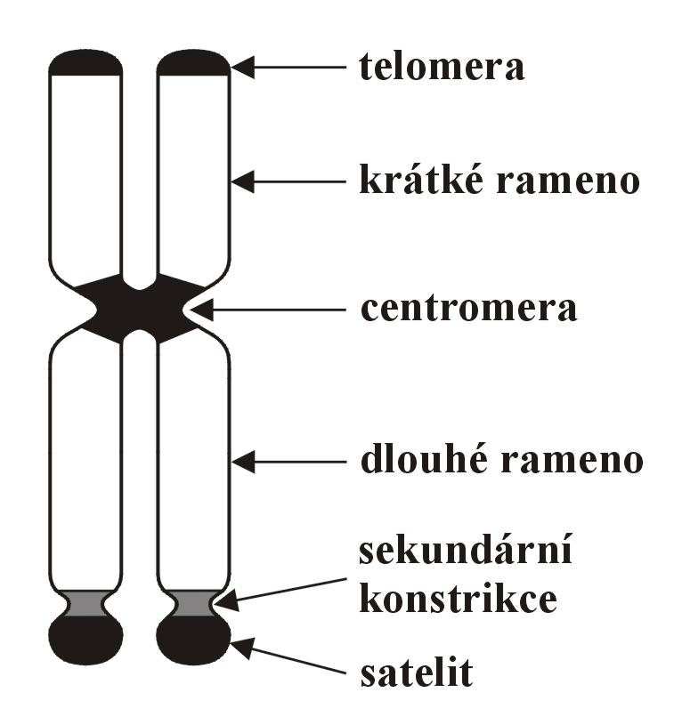
Struktura metafázního chromozomu

Slide 4
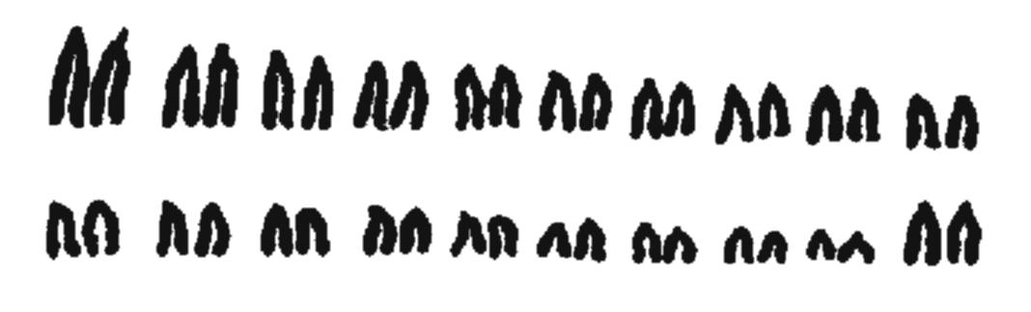
Klasifikace typu chromozomů podle polohy centromery:
metacentrický
submetacentrický
(subtelocentrický)
akrocentrický
telocentrický

Slide 5
Historie cytogenetiky
role významných technologických inovací - v moderní éře 4-5 takových průlomových momentů:
objev hypotonického působení → rozprostření
metafázních chromozomů
kultivace leukocytů periferní krve a fibroblastů
metody proužkování chromozomů
metody hybridizace in situ (ISH)
využití imunochemických metod spolu s ISH → možnost neradioizotopové detekce hybridizovaných sond (NISH) pomocí různých fluorochromů („chromosome painting“)

Slide 6
Příprava mitotických preparátů
1. Výběr tkáně s vysokou mitotickou aktivitou
kořenová čepička, embrya, larvy, regenerující tkáně
dospělí obratlovci: kostní dřeň, ledviny, slezina, gonády, intersticiální epitelium, epitelium rohovky
někdy stimulace subkutánní, nebo intraperitoneální injekcí fytohemaglutininu, výtažku z líčidla amerického (pokeweed, Phytolacca americana) nebo aktivované suspenze kvasinek

Slide 7
Příprava mitotických preparátů
2. Zastavení mitotického dělení in vivo nebo in vitro
cytostatikum: kolchicin, kolcemid, vinblastin
in vivo: výhoda: levnější, jednodušší
nevýhoda: nutnost usmrcení organismu
in vitro: kultivace periferní krve (krátkodobá) a fibroblastů (dlouhodobá)
výhoda: možnost synchronizace dělení → snížení variability v kondenzaci chromozomů, zvýšení kvality preparátu, snížení spotřeby cytostatika
nevýhoda: větší pracnost, finanční a časová náročnost, méně chromozomů

Slide 8
Příprava mitotických preparátů
3. Hypotonizace buněk
0,075 M roztok KCl, může i destilovaná voda
4. Fixace
„Carnoyova směs“ = metanol : kyselina octová (ledová) 3:1
několkrát vyměnit
pro skvašové preparáty místo metanolu etanol

Slide 9
Příprava mitotických preparátů
5. Zhotovení preparátu
v zásadě 2 základní techniky:
skvaš („squash“ = rozmačkání): macerace nebo jemné rozemletí kousků tkáně na podložním skle a rozmáčknutí silikonovým krycím sklem
nakapání („splash“): buněčná suspenze nakapána Pasteurovou pipetou z výšky na podložní sklo → roztáhnutí chromozomů povrchovým napětím;
po nakapání buď vyschnutí na vzduchu („air-dried“), nebo zapálení suspenze („flame-dried“)

Slide 10
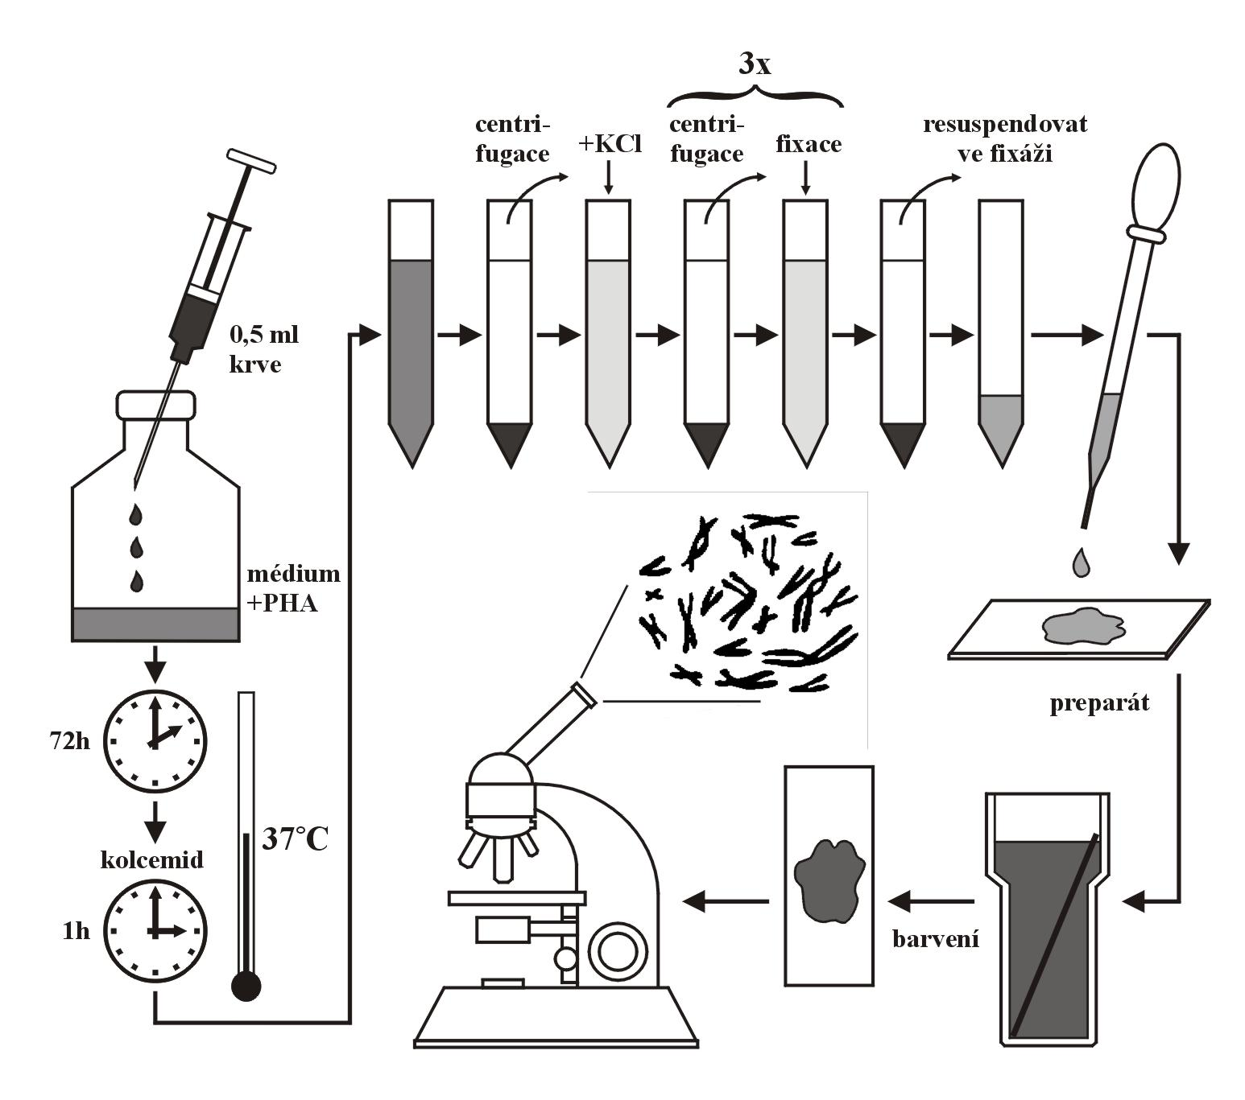
Kultivace krve

Slide 11
Příprava meiotických preparátů
testes, pylové matečné buňky
hypotonizace citronanem sodným, postup obdobný jako u mitotických preparátů
průběh meiózy a význam jednotlivých stadií; synaptonemální komplexy (SC), štětkovité (lampbrush) chromozomy

Slide 12
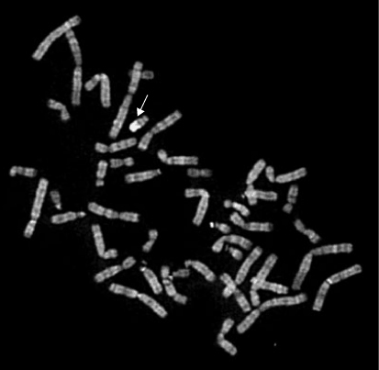
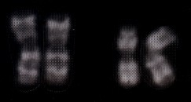
Proužkování chromozomů („banding“)
Q-proužkování (quinacrine):
diferenciální excitace a extinkce fluorochromu v závislosti na zastoupení AT bází
barvení chinakrinem, UV světlo ⇒ krátká doba viditelnosti

Slide 13
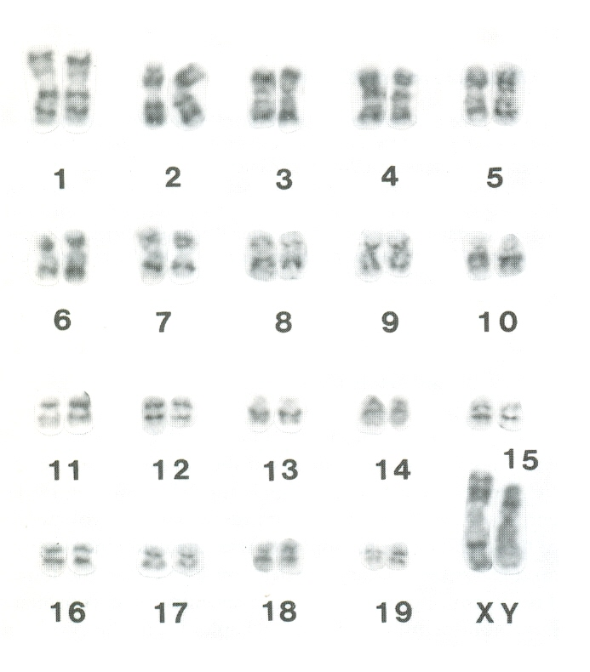
Proužkování chromozomů („banding“)
G-proužkování (Giemsa, GTG-banding):
účinek denaturačních činidel na stabilitu proteinových a nukleových složek chromatinu
pozitivní (tmavé) proužky ≈ oblasti bohaté
na AT báze (izochory)
působení trypsinu (chymotrypsin, NaOH)
barvení Giemsou
rypoš obří
(Fukomys mechowi)

Slide 14
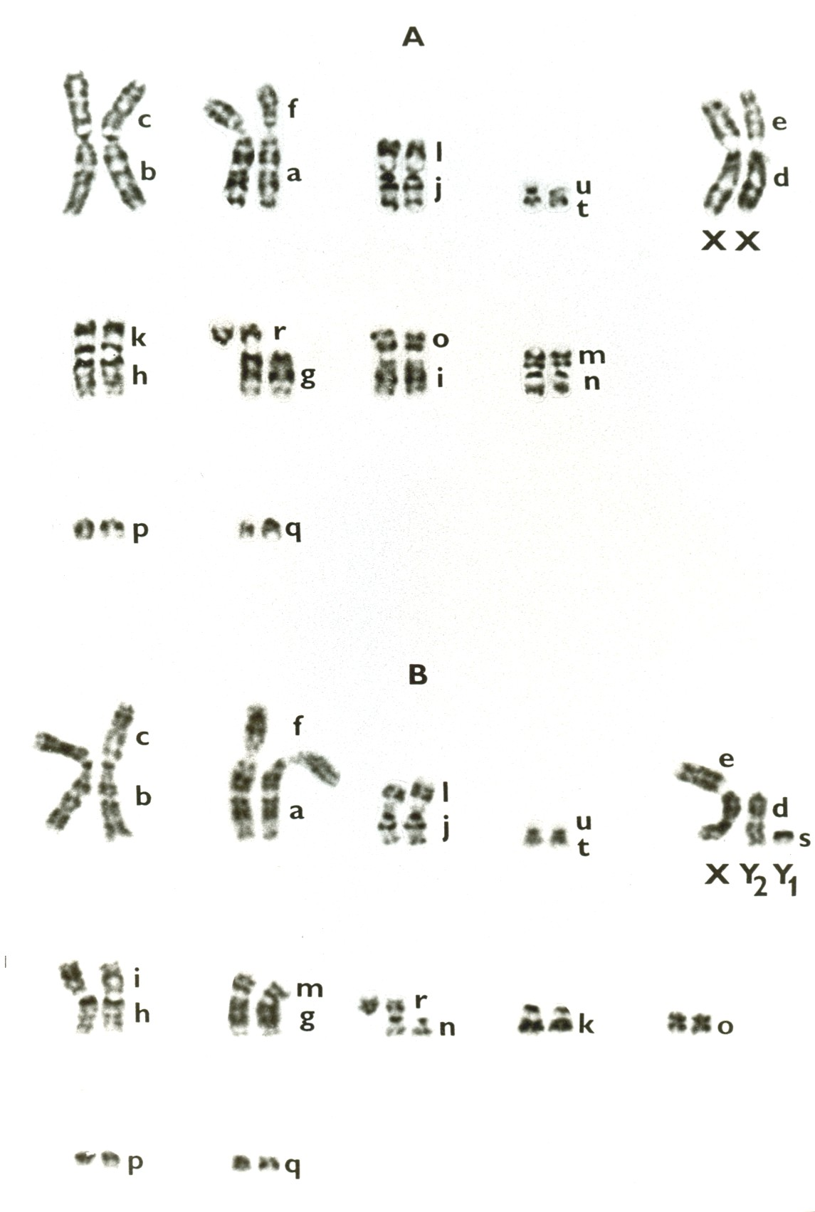
rejsek obecný
(Sorex araneus)

Slide 15
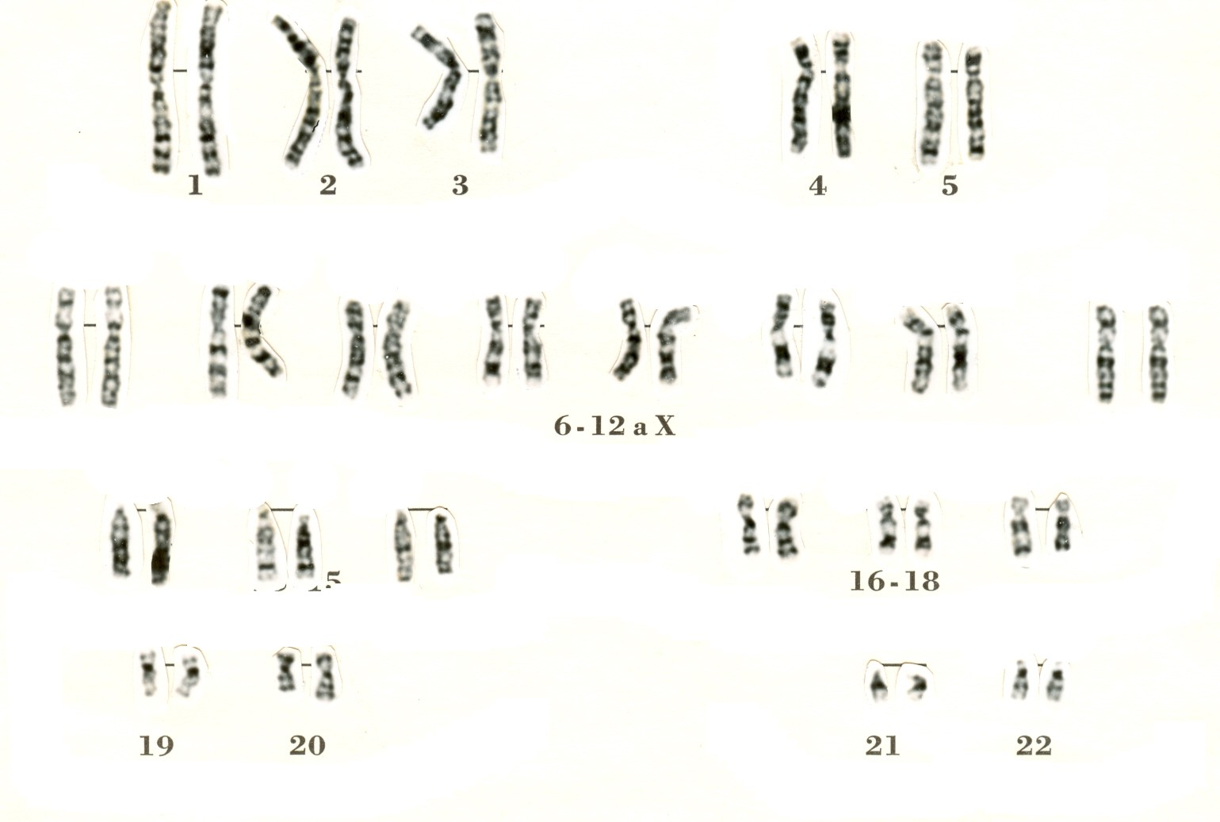
Homo sapiens

Slide 16
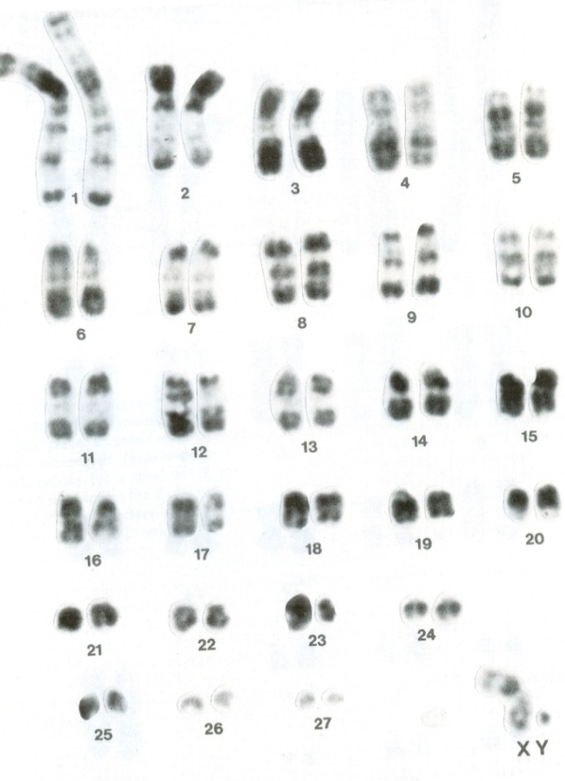
Proužkování chromozomů („banding“)
R-proužkování (reverse banding):
denaturace při alkalickém působení za vysoké teploty
(80-90°C) a následná renaturace DNA
tmavé proužky ≈ izochory bohaté
na GC báze
barvení Giemsou nebo
akridinovou oranží
Lemur catta

Slide 17
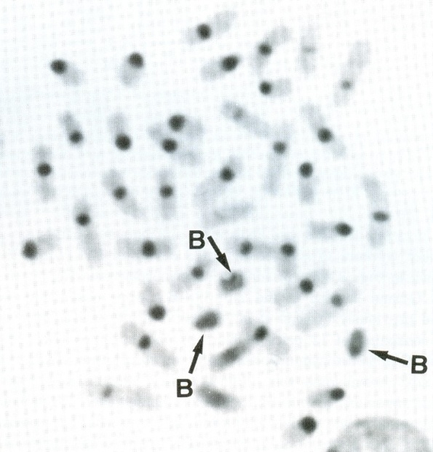
Proužkování chromozomů („banding“)
C-proužkování (constitutive heterochromatin):
postupné působení silné kyseliny (1M HCl) a zásady (Ba(OH)₂) a renaturaci heterochromatinu v solném pufru (2×SSC) za vysoké teploty (60°C)
rozpuštění euchromatinu
barvení Giemsou (vizualizace satelitní DNA)
psík mývalovitý
(Nyctereutes procyonides)

Slide 18
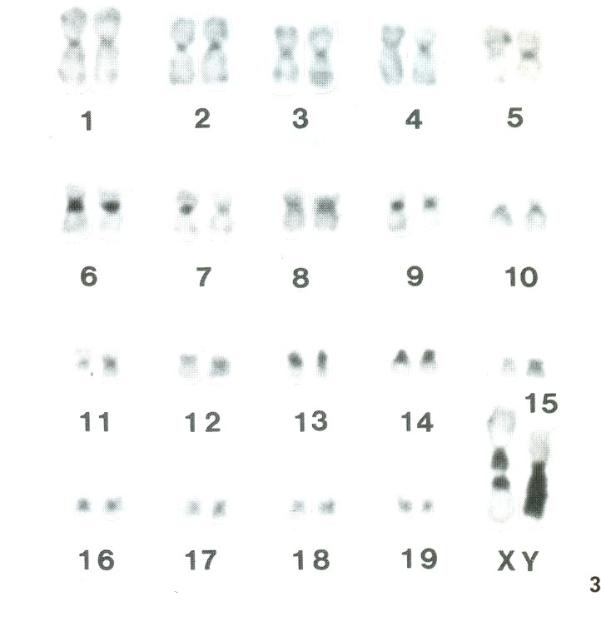
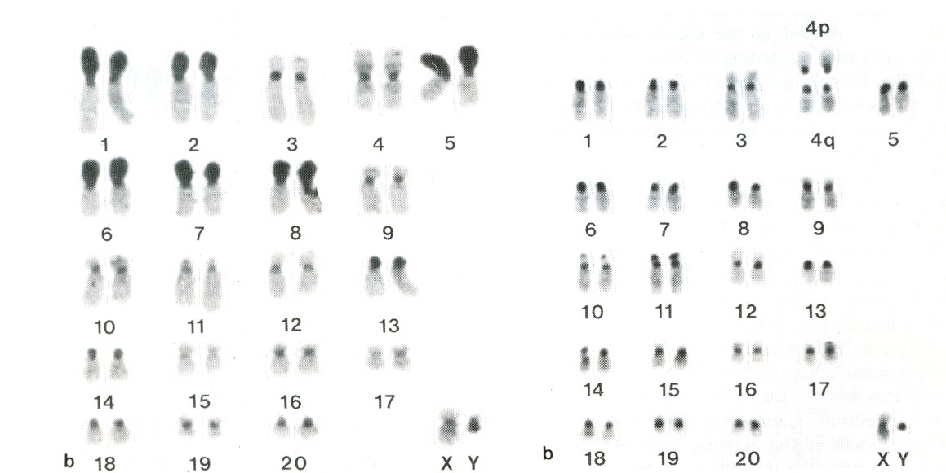
rypoš obří
(Fukomys mechowi)
kolčava a hranostaj

Slide 19
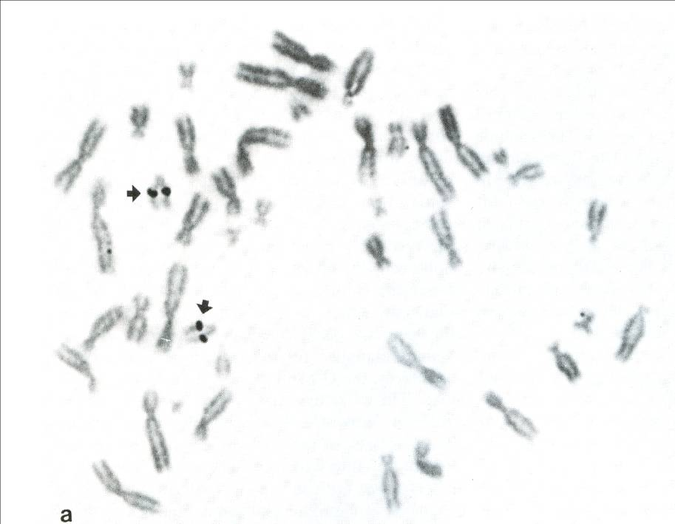
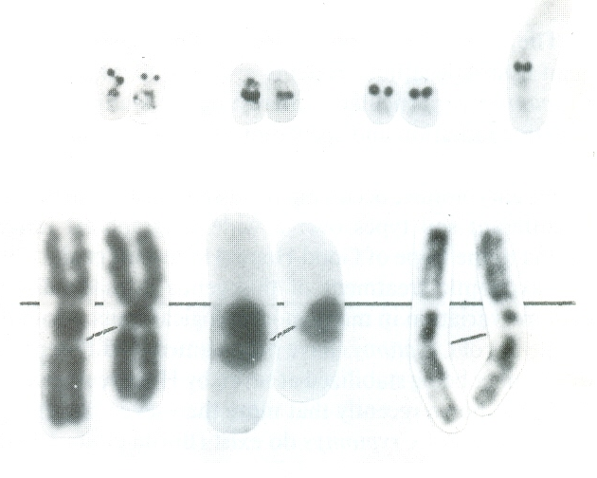
Proužkování chromozomů („banding“)
Ag-NOR:
želatina + kyselina mravenčí, barvení AgNO₃
barvení organizátorů jadérek (pouze aktivní)
rypoš obří
(Fukomys mechowi)
kolčava

Slide 20
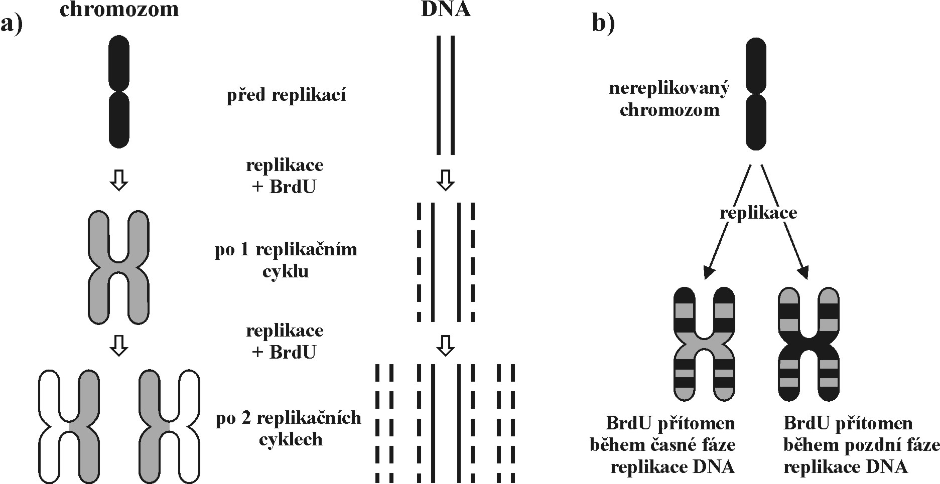
Proužkování chromozomů („banding“)
BrdU:
replikace za přítomnosti umělého prekurzoru (5-bromo-2´-deoxyuridin) → sledování výměn sesterských chromatid

Slide 21
Fluorescenční hybridizace in situ (FISH)
hybridizace chromozomů in situ se značenou sondou
možnost použití i několika sond současně
vizualizace: protilátky specifické pro biotin (avidin,
streptavidin), které jsou konjugovány buď s fluorochromem
(např. fluorescein izothiokyanát, FITC), nebo
s enzymatickými činidly (např. alkalinfosfatáza, peroxidáza),
reakce se specifickým substrátem

Slide 22
Fluorescenční hybridizace in situ (FISH)
CISS, chromosome in situ supression hybridization
PRINS, primed in situ labelling
GISH, whole genome in situ hybridization
FACS, fluorescence activated cell sorting
vybarvování chromozomů = „chromosome painting“

Slide 23
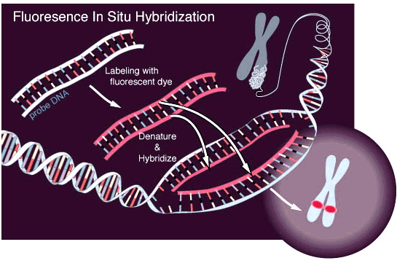
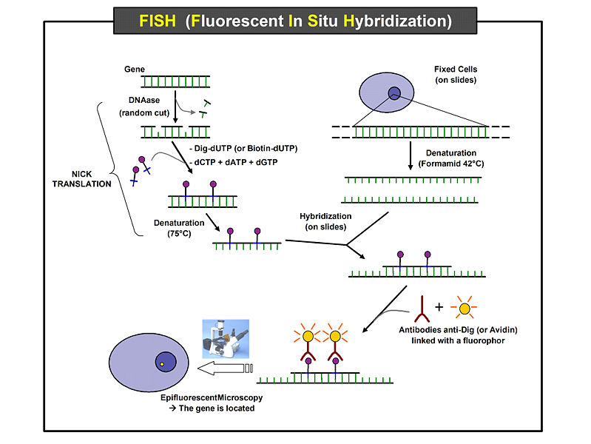

Slide 24
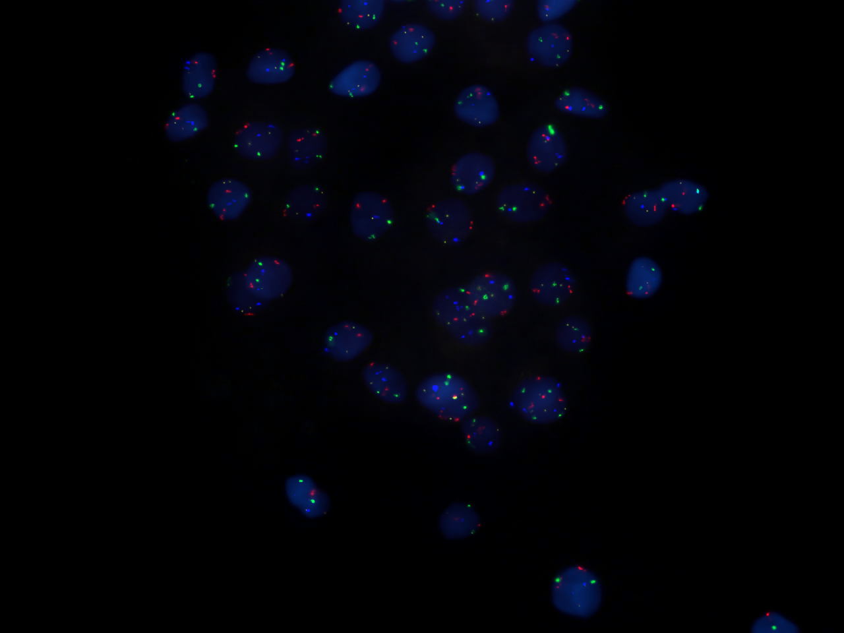
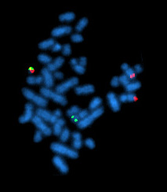
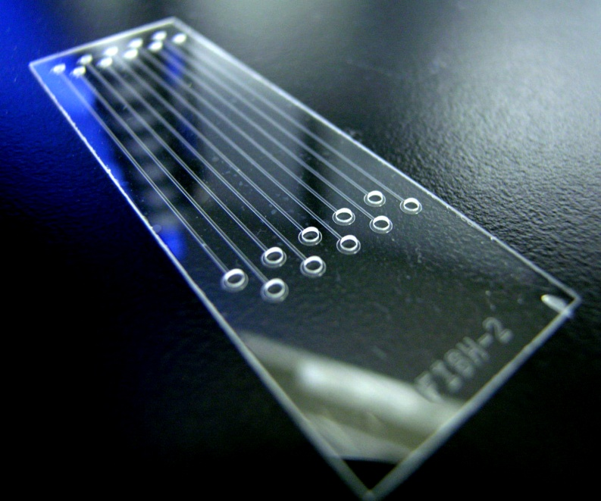

Slide 25
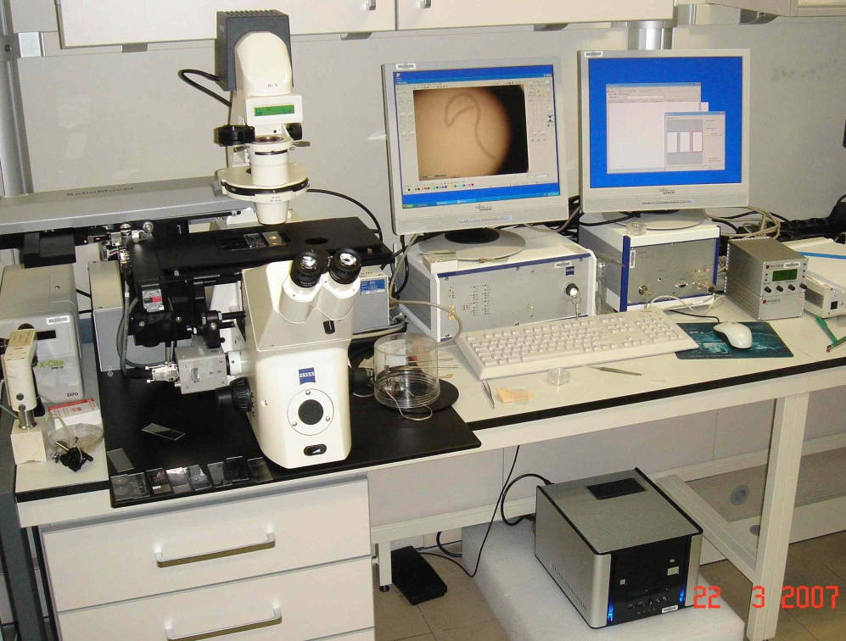
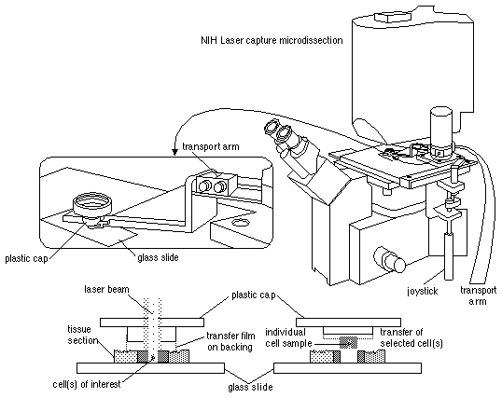
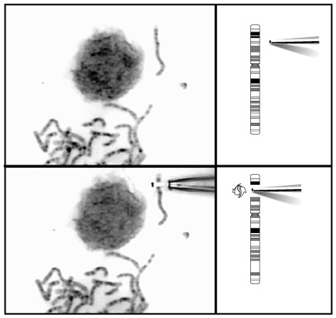
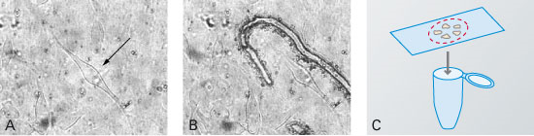
Mikrodisekce

Slide 26

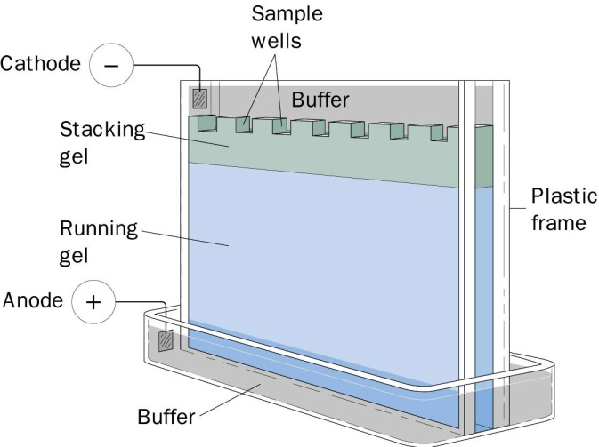
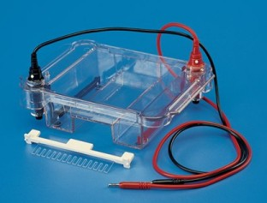
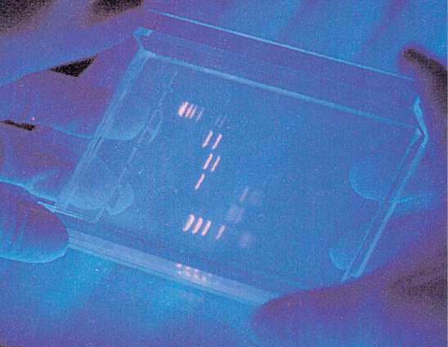
MODULARIZACE VÝUKY EVOLUČNÍ A EKOLOGICKÉ BIOLOGIE
CZ.1.07/2.2.00/15.0204
ELEKTROFORÉZA
enzymů a neenzymatických bílkovin

Slide 27
elektroforéza: z řečtiny = transport pomocí elektřiny
obecně = pohyb nabitých částic v médiu vlivem el. pole
do konce 50. let genetická proměnlivost v populacích studována pouze na základě mendelovských morfologických znaků nebo polytenních chromozomů → otázka, do jaké míry tyto jevy reprezentují skutečnou míru genetické proměnlivosti v přírodě
substituce aminokyselin můžeme zjistit sekvenováním – pokud to není možné, lze nahradit elektroforézou proteinů

Slide 28
z 20 AA 3 nesou kladný náboj (Arg, Lys, His), 2 záporný náboj (Asp, Glu)
kromě náboje i velikost a konformace makromolekuly (-S-S- můstky, van der Waalsovy síly, vodíkové vazby, elektrostatické síly); pH pufru
stabilizace el. náboje → specifický pufr s vysokou iontovou silou a pH co nerozdílnější od pI daného proteinu: pH 3-10, nejčastěji 6,5-9,5
náboj většiny proteinů při pH 8-9 záporný → migrace k anodě

Slide 29
Princip ELFO znám již od konce 19. stol.
1937 - Thisselius: metoda „pohyblivého rozhraní“
1949 - Linus Pauling: papírový nosič - abnormální Hb srpkovité anémie
1955 - O. Smithies: škrob
1957 - Hunter a Moeller: užití katalytických shopností enzymů (histochemické barvení)
1966 - aplikace ELFO na přírodní populace: Harry Harris (člověk), Richard Lewontin a John Hubby (octomilka)

Slide 30
Nosiče (média):
škrob (starch gel el., SGE): velikost molekuly + velikost náboje
celulózoacetát (CAGE): náboj
agar, agaróza (AGE): náboj
polyakrylamid (PAGE): velikost molekuly + náboj

Slide 31
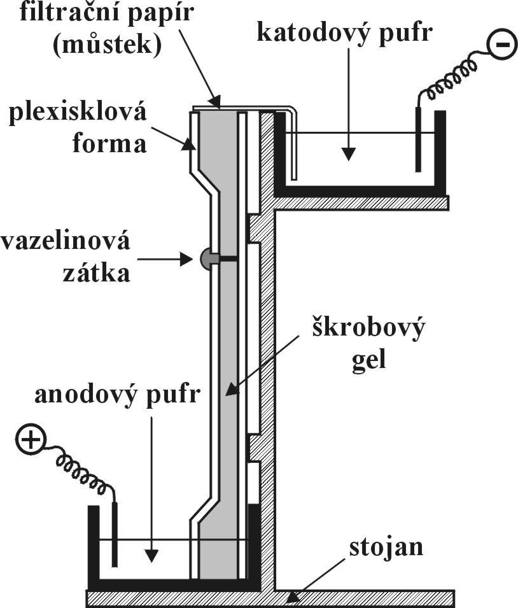
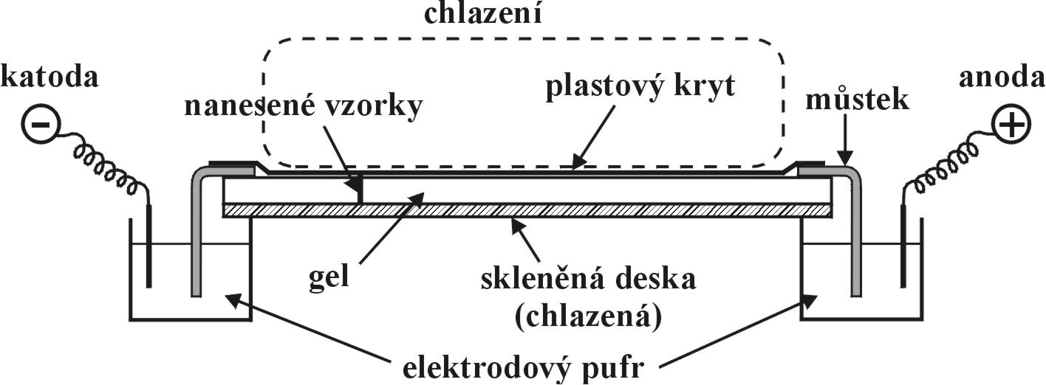
Metody elektroforézy
horizontální
vertikální
kapilárová

Slide 32

Metody elektroforézy
1. ELFO v kontinuálním pufru
2. ELFO v diskontinuálním pufru (multifázická ELFO):
2 gely o různých koncentracích - koncentrující a separující
na rozhraní „sendvičování“ proteinů mezi „vedoucím“ a „taženým“ iontem; pokud jen tento krok = izotachoforéza

Slide 33
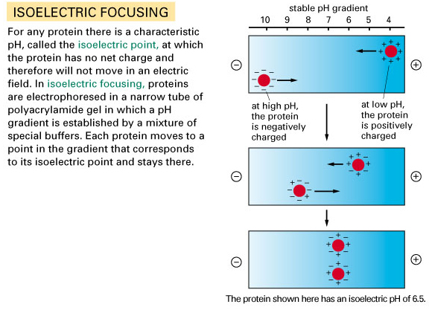
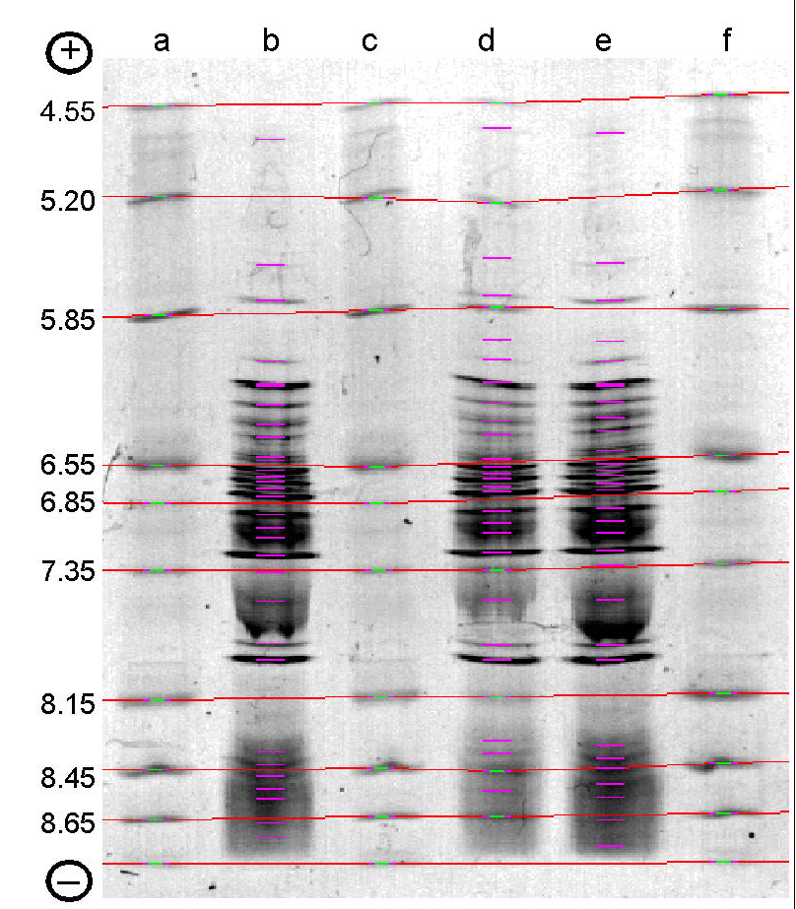
Metody elektroforézy
3. Izoelektrická fokusace (isoelectric focusing, IEF):
v gelu syntetické polyamino polykarbonátové skupiny = nosné amfolyty s rozsahem pI
připojením el. pole → stabilní gradient pH; amfolyty drženy v gelu silnou kyselinou při anodě a silnou zásadou při katodě

Slide 34
Metody elektroforézy
4. ELFO v močovině a SDS:
SDS = sodium dodecyl sulphate (= aniontový detergent):
schopnost rozpouštět některé proteiny a štěpit některé polymery
SDS způsobuje silný záporný náboj proteinů, migrace jen podle hmotnosti molekuly
močovina: podobně jako SDS, ale náboj proteinů normální - migrace podle celkového náboje
(podobně možnost tepelné denaturace proteinů a následná ELFO)
5. Dvousměrná (2-D) ELFO:
připojení el. pole postupně ve dvou na sebe kolmých směrech
např. 1. fáze = IEF, 2. fáze = SDS ELFO - kombinace pI a molekulové hmotnosti

Slide 35
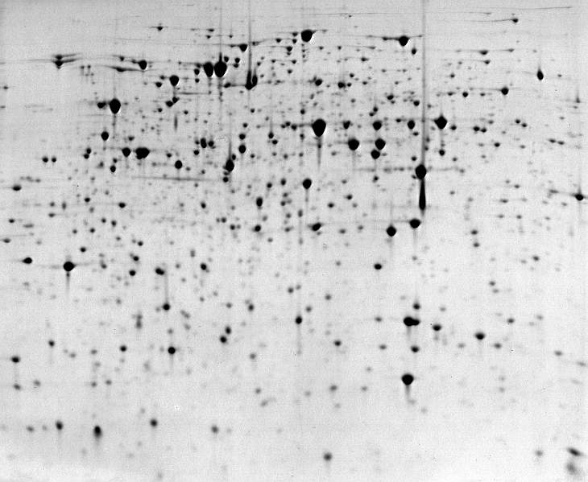
Metody elektroforézy
Schopnost separace proteinů krevní plazmy:
CAGE: 5 pruhů
SGE: 15
PAGE: 19
IEF > 30
2-D ELFO ca. 300 skvrn
~ 75-100 polypeptidů

Slide 36
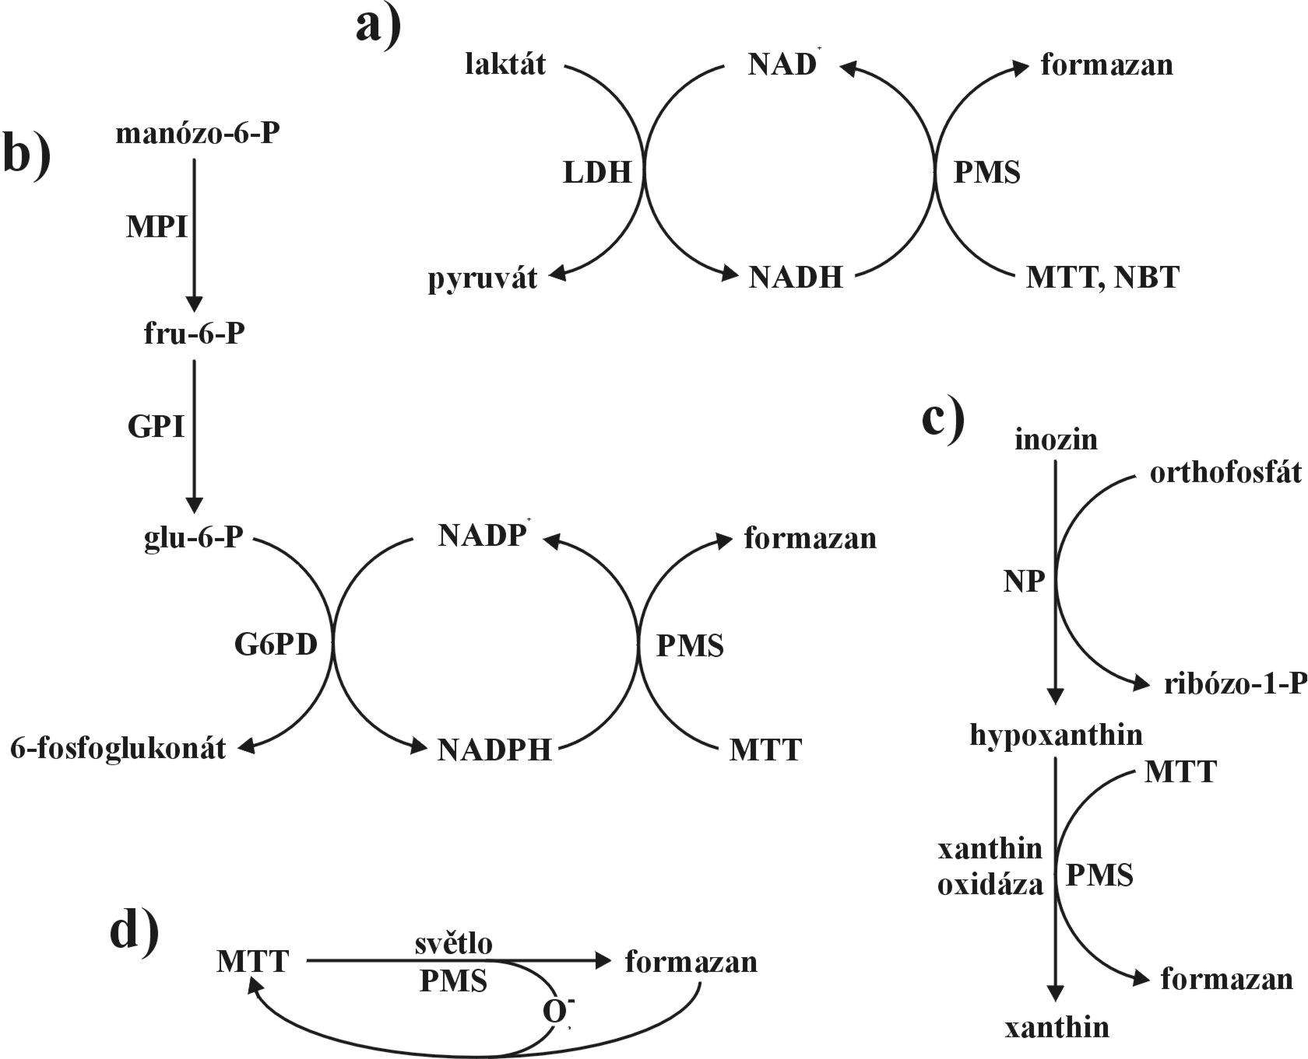
Detekce proteinů
nespecifická: amidočerň, Coomassie Brilliant Blue R
specifická: barviva pro glykoproteiny, lipoproteiny
histochemické barvení enzymů: spřažení katalýzy přeměny specifického substrátu s barvicí reakcí - nitrotetrazoliové soli (MTT, NBT) + PMS (phenazin methosulfát); Fast Blue RR; Fast Garnett GBC, Fast Black K
- redukce NAD⁺, NADP⁺
- někdy nutno dodat další enzymy

Slide 37
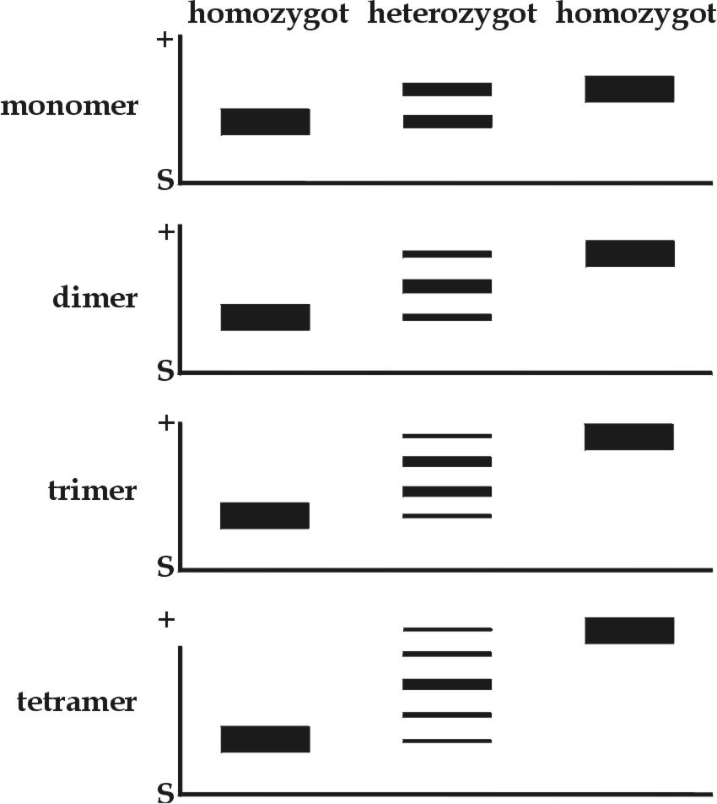
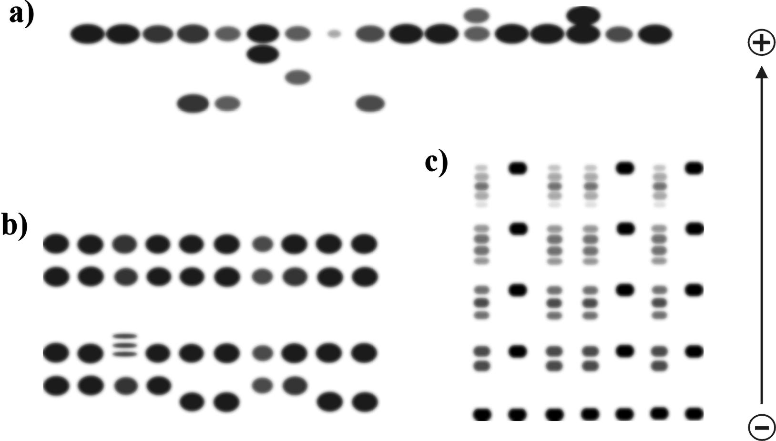
obarvený gel = obecně elektroforetogram,
jestliže obarveny enzymy = zymogram (enzymogram)
proužky = „elektromorfy“, „alely“, „alelomorfy“
izozymy, alozymy

